Slide 1
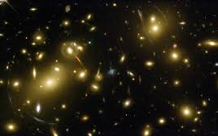
00
Presentación de la Asignatura

Slide 2

Profesor
Iñaki Ortiz de Landaluce
inaki.ortiz@universidadeuropea.es

Slide 3
Clases
Miércoles de 16:30 a 18:30
Aula C125
Contenido:
  Teoría
  Ejemplos/Problemas
  Talleres

Slide 4
Calendario
ENERO
FEBRERO
MARZO
L | M | X | J | V | S | D
 |  |  | 1 | 2 | 3 | 4
5 | 6 | 7 | 8 | 9 | 10 | 11
12 | 13 | 14 | 15 | 16 | 17 | 18
19 | 20 | 21 | 22 | 23 | 24 | 25
26 | 27 | 28 | 29 | 30 | 31
L | M | X | J | V | S | D
 |  |  |  |  |  | 1
2 | 3 | 4 | 5 | 6 | 7 | 8
9 | 10 | 11 | 12 | 13 | 14 | 15
16 | 17 | 18 | 19 | 20 | 21 | 22
23 | 24 | 25 | 26 | 27 | 28
L | M | X | J | V | S | D
 |  |  |  |  |  | 1
2 | 3 | 4 | 5 | 6 | 7 | 8
9 | 10 | 11 | 12 | 13 | 14 | 15
16 | 17 | 18 | 19 | 20 | 21 | 22
23 | 24 | 25 | 26 | 27 | 28 | 29
30 | 31
ABRIL
MAYO
JUNIO
L | M | X | J | V | S | D
 |  | 1 | 2 | 3 | 4 | 5
6 | 7 | 8 | 9 | 10 | 11 | 12
13 | 14 | 15 | 16 | 17 | 18 | 19
20 | 21 | 22 | 23 | 24 | 25 | 26
27 | 28 | 29 | 30
L | M | X | J | V | S | D
 |  |  |  | 1 | 2 | 3
4 | 5 | 6 | 7 | 8 | 9 | 10
11 | 12 | 13 | 14 | 15 | 16 | 17
18 | 19 | 20 | 21 | 22 | 23 | 24
25 | 26 | 27 | 28 | 29 | 30 | 31
L | M | X | J | V | S | D
1 | 2 | 3 | 4 | 5 | 6 | 7
8 | 9 | 10 | 11 | 12 | 13 | 14
15 | 16 | 17 | 18 | 19 | 20 | 21
22 | 23 | 24 | 25 | 26 | 27 | 28
29 | 30

Slide 5
Contenidos Teóricos
I. El universo observable
II. Dinámica y modelos cosmológicos
III. Parámetros cosmológicos observacionales
IV. Materia y densidad oscura
V. El universo temprano

Slide 6
Ejemplos/Problemas
Se plantearán ejemplos o problemas tipo según se vaya cubriendo la teoría
Resolución en clase

Slide 7
Talleres
Aprendizaje complementario basado en desarrollo de software
Programación en Python, Jupyter notebooks, Google Colab
Se recomienda que el alumno lleve a clase su propio portátil
Posibles talleres:
  Clasificación de modelos cosmológicos
  Ajuste del modelo cosmológico estándar con datos observacionales
  Métodos bayesianos aplicados a la cosmología
  Cálculos de abundancia, creación y aniquilación de especies
  Propiedades de la energía oscura

Slide 8
Bibliografía
Ryden, B. (2016). Introduction to cosmology (2nd ed.). Cambridge University Press
Liddle, A. (2015). An introduction to modern cosmology (3rd ed.). Wiley.
Huterer, D. (2023). A course in cosmology: From theory to practice. Cambridge University Press.
Dodelson, S. (2025). Modern cosmology (3rd ed.). Academic Press.
Weinberg, S. (1993). The first three minutes: A modern view of the origin of the universe (Updated ed.). Basic Books.

Slide 9
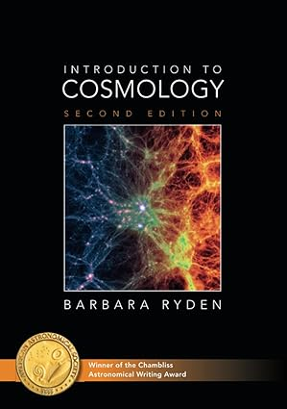
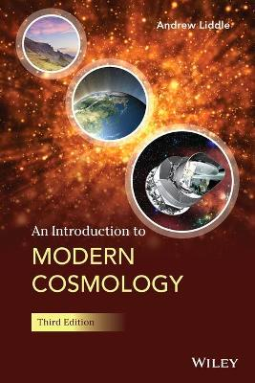
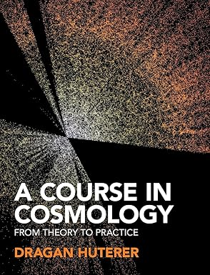
Bibliografía

Slide 10
Modelo Cosmológico Estándar
La Cosmología es una rama de la Astronomía que estudia el universo como un todo.
El Modelo Cosmológico Estándar, conocido como ΛCDM (Lambda-CDM), es la teoría actual que describe el origen y evolución del universo, comenzando con el Big Bang hace unos 13.8 mil millones de años, seguido de una inflación rápida, y actualmente se expande aceleradamente debido a la energía oscura (Λ) y la materia oscura fría (CDM), explicando el fondo cósmico de microondas y la formación de galaxias.

Slide 11
Elementos del Modelo Cosmológico Estándar
Geometría
Dinámica
Métrica de un universo
homogéneo e isótropo
Relatividad General,
Ecuaciones de Fluido
Contenido
Universo Temprano
Materia, radiación,
constante cosmológica
Big Bang, Bariogénesis,
Nucelosíntesis, CMB
Expansión
Edad
Destino
del Universo
del Universo
del Universo

Slide 12
Iñaki Ortiz de Landaluce
inaki.ortiz@universidadeuropea.es

